Slide 1


Finansrapport Farsund
Forvaltning av gjeldsportefølje og finansieringsavtaler
Rapport 2023
1 januar til 30 september
(Rapportdato 30. september, utskrevet 9. oktober 2023)
Farsund - Forvaltning av gjeldsportefølje og finansieringsavtaler - Rapport 2023

Slide 2
Innholdsfortegnelse
Forbehold
Side 3: Oppsummering og nøkkeltall – del I
Side 4: Oppsummering og nøkkeltall – del II Side 5: Fordeling rentebinding
Side 6: Finansreglementets krav og strategi
Side 7: Porteføljens rentebindingstid og renterisiko
Side 8: Porteføljens kapitalbinding og refinansieringsrisiko
Side 9: Utvikling i rentebindingstid
Side 10: Utvikling i gjennomsnittsrente
Side 11: Utvikling i lånegjeld Side 12: Opptak av nye lån og refinansieringer i perioden
Side 13: Forfall og rentereguleringer i perioden
Side 14: Motpartsoversikt lån Side 15: Motpartsoversikt rentebytteavtaler
Side 16: Markedskommentar
Side 17: Ordliste, forklaringer og beregninger Appendiks I: Oversikt rentebetingelser og rentekostnader Appendiks II: Stamdataoversikt
Denne rapporten er utarbeidet av Bergen Capital Management AS (heretter BCM) i samsvar med forskrift om finansforvaltning og kundens reglement for finansforvaltning. Rapporten baserer seg på kilder som vurderes som pålitelige, men BCM garanterer ikke at informasjonen i rapporten er presis eller fullstendig.
Uttalelsene i rapporten reflekterer oppfatninger på det tidspunkt rapporten ble utarbeidet, og BCM forbeholder seg retten til å endre oppf
atninger uten varsel.
Denne rapporten skal ikke forstås som et tilbud eller anbefaling om kjøp eller salg av finansielle instrumenter. BCM påtar seg intet ansvar for verken direkte eller indirekte tap eller utgifter som skyldes forståelsen av og/eller bruken av denne rapporten.
Denne rapporten er kun ment å være til bruk for våre kunder, ikke for offentlig publikasjon eller distribusjon, men BCM tar dog ingen forbehold om kunders eventuelle offentliggjøring. Ansatte i BCM kan eie verdipapirer i selskaper som er omtalt i rapporten, og kan kjøpe eller selge slike verdipapirer iht. selskapets gjeldende retningslinjer.
Rapporten er utarbeidet på et gitt tidspunkt, rentevilkår og risiko kan ha endret seg etter rapporteringsdato.
Historiske rentevilkår i porteføljer forvaltet av BCM er ingen garanti for fremtidig rentevilkår. Fremtidige rentevilkår vil blant annet avhenge av markedsutviklingen, konkurranseutsetting, kundens risikorammer, samt kostnader ved lån/verdipapirer.
Rapporten inneholder kun gjeld som er forvaltet av BCM. Rapporten er utarbeidet på basis av opplysninger fra långivere, Stamdata og kunde, BCM kan ikke ta ansvar for riktigheten av informasjonen oppgitt fra tredjeparter. Ved reproduksjon eller annen bruk av rapporten bør rapporten i sin helhet vedlegges.
BCM vil sjekke av status mot kundens finansreglement ved rapportering. Men BCM oppfordrer kunden til å foreta nødvendige kontroller, da det er kunden selv som er ansvarlig for at gjeldsporteføljen er i henhold til vedtatt reglement. Dersom BCM ikke mottar innvendinger mot rapporten innen 10 virkedager etter utsendt rapport anses rapporten som korrekt og akseptert av kunden.
BCM mottar ikke returprovisjon eller tilskyndelser fra tredjeparter og selskapets eneste inntektskilde er kunden.
2
Farsund - Forvaltning av gjeldsportefølje og finansieringsavtaler - Rapport 2023

Slide 3
Oppsummering og nøkkeltall – del I
Nøkkeltall | 30.09.2023 | 01.01.2023 | Forklaring | Kommentar
Total lånegjeld | Kr. 1 109 602 895 | Kr. 1 033 912 706 | Viser samlet lånegjeld ved utløpet av rapporteringsperioden. Inkluderer alle lån som er gjengitt i stamdataoversikten.
Rentebindingstid (inkl. rentebytteavtaler med fremtidig oppstart dersom det finnes slike i porteføljen). | 1,79 ÅR | 1,38 ÅR | Måltallet angir porteføljens vektede gjennomsnittlige rentebindingstid. Tallet viser hvor lenge renten på sertifikat, lån og obligasjoner i porteføljen er fast, hensyntatt alle kontantstrømmer (rentebetalinger, avdrag og hovedstol). Dersom en låneportefølje uten avdrag og årlige rentebetalinger har rentebindingstid på 1 betyr det at porteføljen i gjennomsnitt har en rentebinding på 12 måneder. Rentebindingstid er et kontantstrøm basert nøkkeltall og benyttes fremfor durasjon som er basert på markedsverdier.
Vektet gjennomsnittsrente | 4,00 % | 3,00 % | Måltallet angir porteføljens vektede gjennomsnittlige kupongrente, effektiv rente vil avvike noe. Ved sammenligning mot referanserente må det tas hensyn til durasjon og rentesikringsstrategi.
Kapitalbinding | 5,12 ÅR | - | Måltallet angir porteføljens vektede gjennomsnittlige kredittbinding. Tallet viser hvor lang tid det i gjennomsnitt tar før renter, avdrag og hovedstol er nedbetalt eller forfalt til betaling. Desto høyere tall, desto mindre refinansieringrisiko har porteføljen alt annet like.
3
Farsund - Forvaltning av gjeldsportefølje og finansieringsavtaler - Rapport 2023

Slide 4
Oppsummering og nøkkeltall - del II
Nøkkeltall | 30.09.2023 | 01.01.2023 | Forklaring | Kommentar
Derivat volum (i % av gjeld) | 24,55 % | 26,70 % | Andel derivater (rentebytteavtaler, FRA, etc.) i (%) forhold til lånevolum.
Rentebinding under 1 år | 52,34 % | 67,31 % | Andel forfall av rentebinding kommende år, dette nøkkeltallet viser hvor stor andel av porteføljen som har renteregulering innenfor det nærmeste året.
Kapitalbinding under 1 år | 20,23 % | - | Andel forfall kommende år, dette nøkkeltallet viser hvor stor andel av porteføljen som kommer til forfall innenfor det nærmeste året.
Rentesensitivitet (1 %-poeng økning) | Kr. 5 807 479 | Kr. 6 959 427 | Estimat på økt rentekostnad ved 1 % - poeng økning I det generelle rentenivået (total gjeld x Rentebinding under 1 år x 1 %).Viser hvor mye porteføljens rentekostnad kommer til å øke med p. a. 1 år frem i tid ved 1%- poeng økning i det generelle rentenivået. Måltallet er lineært.
4
Farsund - Forvaltning av gjeldsportefølje og finansieringsavtaler - Rapport 2023

Slide 5
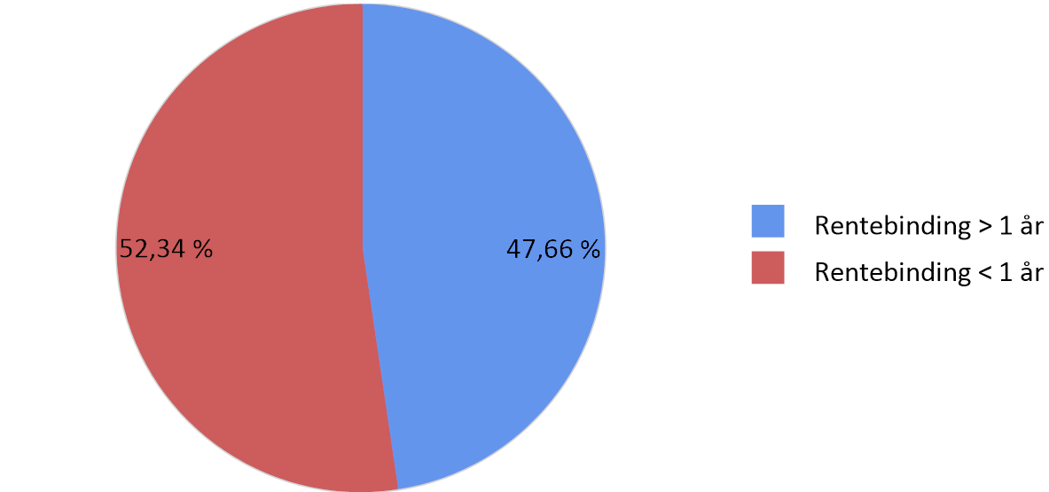
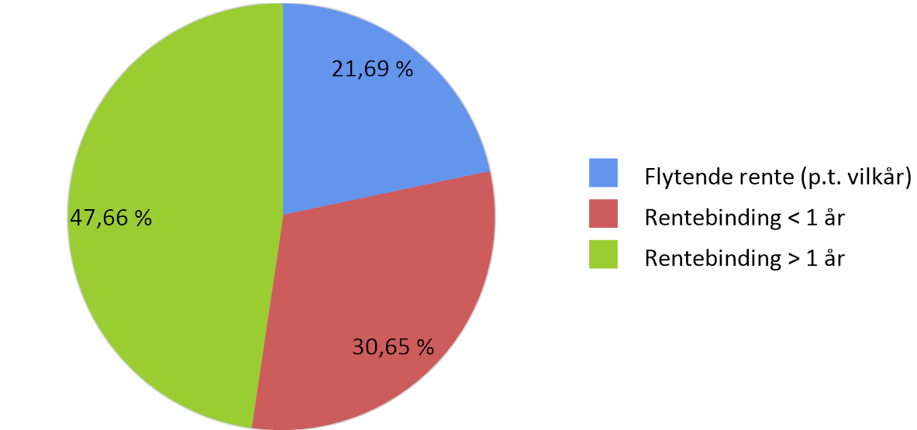
Fordeling rentebinding
Fordeling | Saldo | Prosentvis av total
Rentebinding over 1 år (fastrente) | 528 855 000 | 47,66 %
Rentebinding under 1 år (flytende rente) | 340 125 000 | 30,65 %
Sum rentebinding | 868 980 000 | 78,31 %
Flytende rente (p.t. vilkår) | 240 622 895 | 21,69 %
SUM | 1 109 602 895 | 100,00 %
Fordeling
Fordeling | Saldo | Prosentvis av total
Rentebinding over 1 år (fastrente) | 528 855 000 | 47,66 %
Rentebinding under 1 år (flytende rente) | 580 747 895 | 52,34 %
SUM | 1 109 602 895 | 100,00 %
Forklaring til tabeller og grafer
Tabellene over viser fordelingen for gjeldsporteføljen angitt ved bruk av enkel rentebinding. Lån med rentebinding over 1 år er fastrentelån eller obligasjonslån med gjenværende rentebinding over 1 år på rapporteringsdato. Lån med flytende rente er sertifikat, obligasjoner og gjeldsbrevlån med gjenværende rentebinding under 1 år. Dersom porteføljen inneholder lån med p.t. vilkår har de 14 dagers rentevarsel og oppsigelsestid og en rentebinding på 14 / 365 = 0,04. Dersom porteføljen inneholder lån med Nibortilknytning (3 eller 6 MND) er de sortert som lån med rentebinding under 1 år. Det er til enhver tid gjenværende rentebinding som er utgangspunkt for beregning av om fastrentene er under eller over 1 år. Figurene viser grafisk fordeling av gjeldsporteføljen målt ved bruk av enkel rentebinding. Alle lån som er medtatt I beregningen er gjengitt I “stamdataoversikten” som er vedlagt denne rapporten.
5
Farsund - Forvaltning av gjeldsportefølje og finansieringsavtaler - Rapport 2023

Slide 6
Finansreglementets krav og strategi
Krav i gjeldende reglement | Status | Kommentar
Kommunen skal forvalte sine midler slik at tilfredsstillende avkastning kan oppnås, uten at det innebærer vesentlig finansiell risiko, og under hensyn til at kommunen skal ha midler til å dekke sine løpende betalingsforpliktelser ved forfall og sikre stor grad av forutsigbarhet i kommunens finansielle stilling. Lånte midler skal over tid gi lavest mulig totalkostnad innenfor definerte krav til refinansieringsrisiko og renterisiko, hensyntatt behov for forutsigbarhet i lånekostnader. | OK
Låneopptak skal gjennomføres i tråd med Kommunelovens bestemmelser §14-14, §14-15, §14-16 og §14-17. Det kan også tas opp lån til refinansiering av eksisterende gjeld. | OK
Låneopptak skal skje i henhold til kommunestyrets vedtatte investeringsbudsjetter og likviditetsbehov: • Det kan kun tas opp lån i norske kroner. • Det er adgang til å legge ut lån i sertifikat- og obligasjonsmarkedet • Finansiering kan skje gjennom finansiell leasing. • Den maksimale avdragstiden på kommunens samlede gjeld skal være i samsvar med vedtak og gjeldende regelverk for minimumsavdrag. • Et enkelt innlån kan ikke utgjøre mer enn 30 prosent av gjeldsporteføljen | OK
Porteføljen kan ta i bruk rentebytteavtaler (renteswaps), renteopsjoner (rentetak og rentegulv), og fremtidige renteavtaler (FRA) på samlet gjeldsportefølje. Bruk av andre ikke-rentebærende finansielle instrumenter tillates ikke. Det er ikke tillatt å løsrive rentederivathandelen fra den øvrige finans- og gjeldsforvaltningen, og beregninger under punkt b) skal inkludere rentederivatkontrakter. | OK
Styring av låneporteføljen skal skje ved å optimalisere låneopptak og rentebindingsperiode i forhold til oppfatninger om fremtidig renteutvikling og innenfor et akseptabelt risikonivå gitt et overordnet ønske om forutsigbarhet og stabilitet i lånekostnader. | OK
Refinansieringsrisikoen skal reduseres ved å spre tidspunkt for renteregulering/forfall | OK
Gjennomsnittlig gjenværende rentebinding (durasjon – vektet rentebindingstid) på samlet rentebærende gjeld skal til enhver tid være mellom 1 og 5 år. | OK
50% flytende rente og 50% som skal vurderes ut fra markedssituasjonen | OK
Andelen av gjeldsporteføljen som har fast rente, bør fordeles i 1 til 5 års segmentet på en slik måte at kommunen får lavest mulig refinansieringsrisiko. | OK
Krav til forvaltning av gjeldsporteføljen i henhold til gjeldende finansreglement. Kommentar kun dersom det er avvik fra finansreglement.
6
Farsund - Forvaltning av gjeldsportefølje og finansieringsavtaler - Rapport 2023

Slide 7
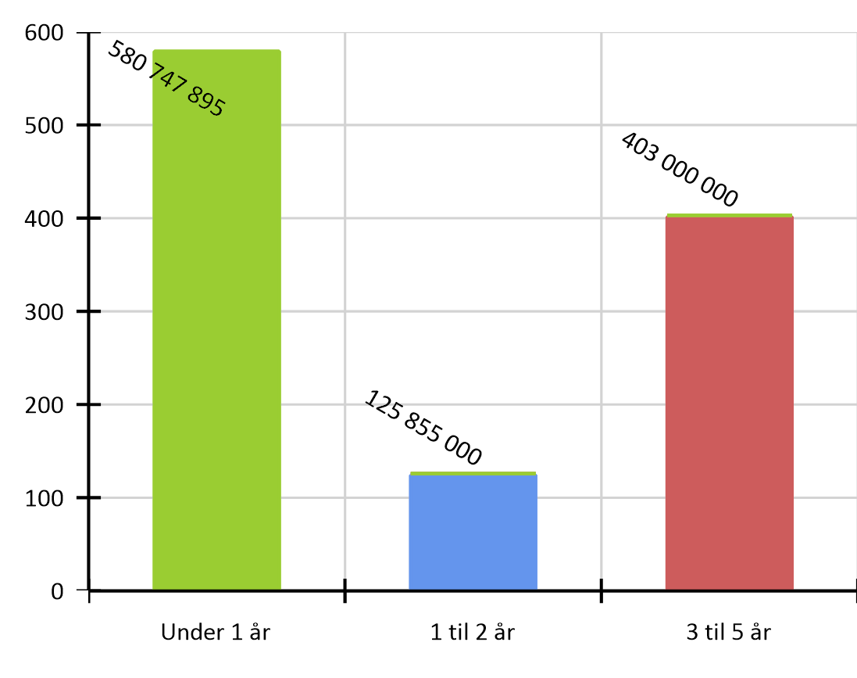
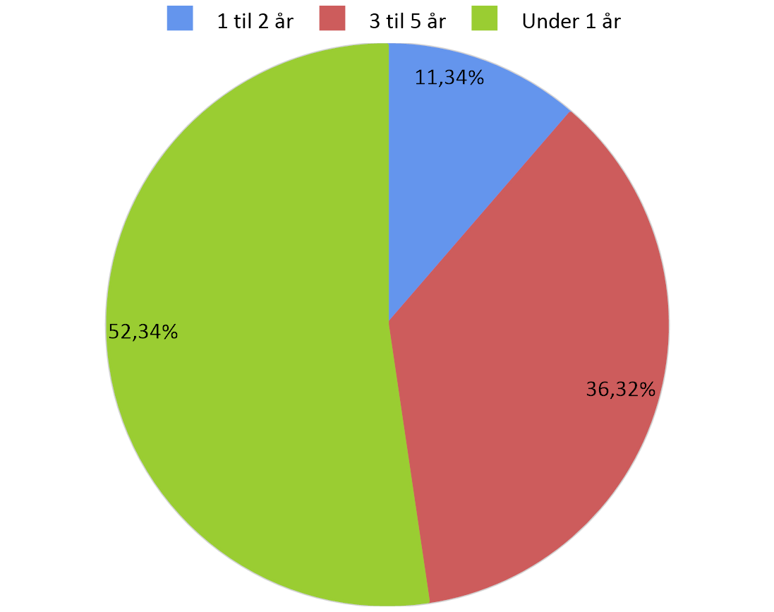
Porteføljens rentebindingstid og renterisiko
Intervall | Pålydende i NOK | Rentebindingstid | Andel | Akkumulert andel | Økning i rentekostnad ved 1% renteøkning
Under 1 år | 580 747 895 | 0,12 | 52,34% | 52,34% | kr 5 807 479
1 til 2 år | 125 855 000 | 1,69 | 11,34% | 63,68% | kr 7 066 029
2 til 3 år | 0 | 0,00 | 0,00% | 63,68% | kr 7 066 029
3 til 5 år | 403 000 000 | 4,24 | 36,32% | 100,00% | kr 11 096 029
> 5 år | 0 | 0,00 | 0,00% | 100,00% | kr 11 096 029
SUM | 1 109 602 895 | 1,79 | 100,00% | 100,00% | kr 11 096 029
Rentebindingsintervall i % av porteføljen
Rentebindingsintervall i NOK
Kommentar
Rentebindingstid brukes ofte for å måle renterisiko. Det gir et uttrykk for hvor følsom kontantstrømmene til lånene er for en endring i markedsrentene. Man kan se på rentebindingstid som vektet gjennomsnittlig rentebinding for et lån eller en plassering. Porteføljens rentebindingstid er i tabellen målt ved slutten av rapporteringsperioden. Rentebindingen er i tråd med finansreglement og rentesikringsstrategi, hvor forutsigbarhet i rentekostnadene er et viktig element. Porteføljer med rentebindingstid under 1 år vil være svært sensitive for bevegelser i markedsrentene. Porteføljer med rentebindingstid over 5 år vil ha svært forutsigbare rentekostnader i de kommende årene. Alt annet like vil en slik forutsigbarhet ha en pris / «forsikringspremie», som må vurderes opp mot reduserte rentekostnader. Kolonnen økning i rentekostnad ved 1 %- poeng renteøkning viser økt årlig rentekostnad om 1 år, om 2 til 3 år, om 3 til 5 år og om 5 år dersom renten stiger med 1%-poeng. Dvs. når alle bindingene i porteføljen er løpt ut vil økt rentekostnad være 1 % x total gjeld.
7
Farsund - Forvaltning av gjeldsportefølje og finansieringsavtaler - Rapport 2023

Slide 8
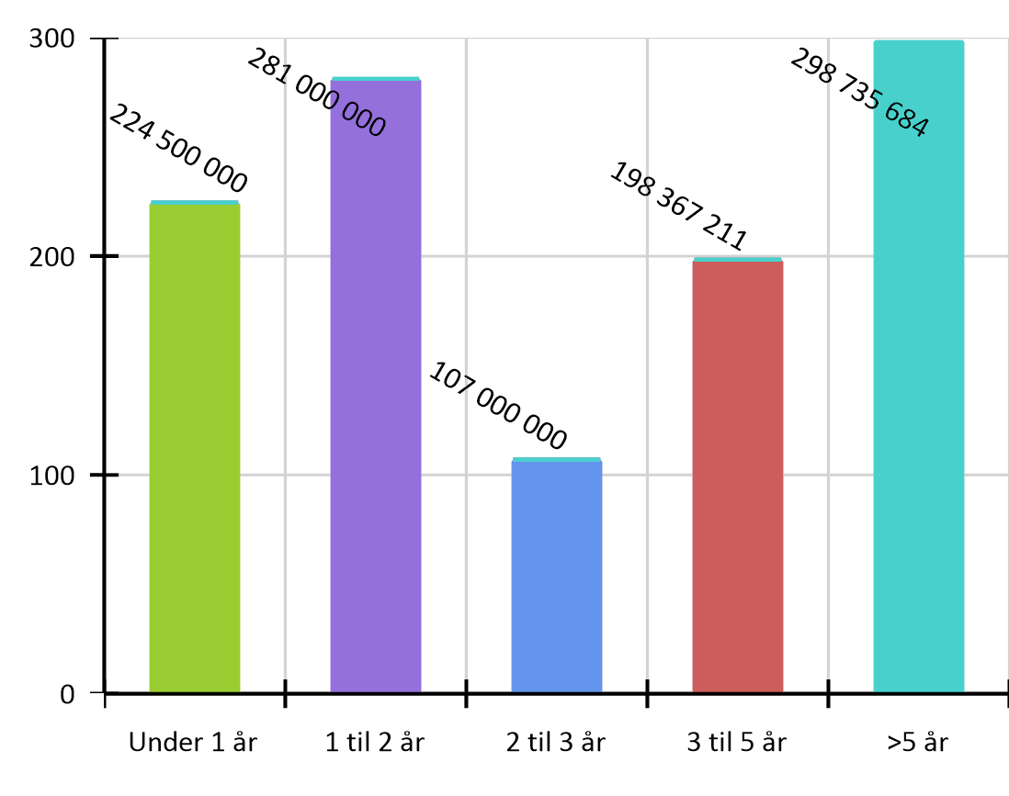
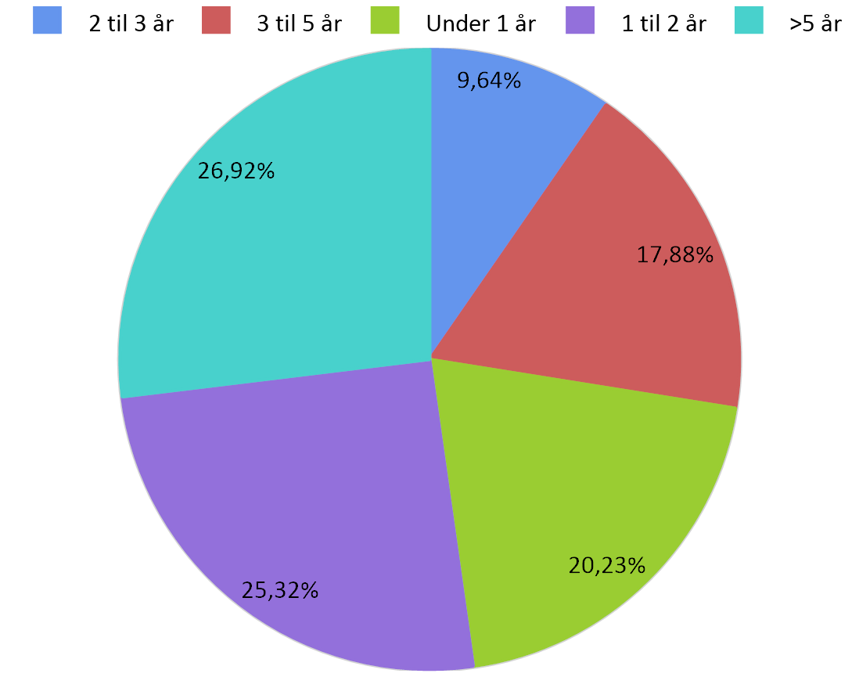
Porteføljens kapitalbinding og refinansieringsrisiko
Forfallsintervall | Pålydende i NOK | Kapitalbinding | Prosentvis andel av porteføljen
Under 1 år | 224 500 000 | 0,82 | 20,23%
1 til 2 år | 281 000 000 | 1,70 | 25,32%
2 til 3 år | 107 000 000 | 2,46 | 9,64%
3 til 5 år | 198 367 211 | 4,27 | 17,88%
>5 år | 298 735 684 | 13,07 | 26,92%
SUM | 1 109 602 895 | 5,12 | 100,00%
Kommentar
Tabellen viser gjenværende tid frem til forfallstidspunkt for lånene i porteføljen. Det er tatt hensyn til kapitalbevegelser som f.eks. avdrag i beregningene. Desto høyere tall desto lavere refinansieringrisiko. Et 3MND sertifikat vil ved inngåelse ha 0,25 i kapitalbinding. Figurene viser en grafisk fremstilling av refinansieringsrisikoen i porteføljen. Porteføljer med kapitalbinding under 1 år har et stort kapitalbehov det kommende året. Porteføljer med kapitalbinding over 5 år antas å ha en «normal» forfallsstruktur. Porteføljens kapitalbinding må vurderes ut fra et kostnads , – rente og porteføljeperspektiv. Korte lån er normalt sett vesentlig billigere enn lengre lån. Beregninger av nøkkeltall er gjort ved bruk av lånets nedbetalingsprofil, långiver har ofte en mulighet til å kreve førtidig innfrielse slik at juridisk løpetid kan avvike.
Forfallsintervall i % av porteføljen
Forfallsintervall i NOK
8
Farsund - Forvaltning av gjeldsportefølje og finansieringsavtaler - Rapport 2023

Slide 9
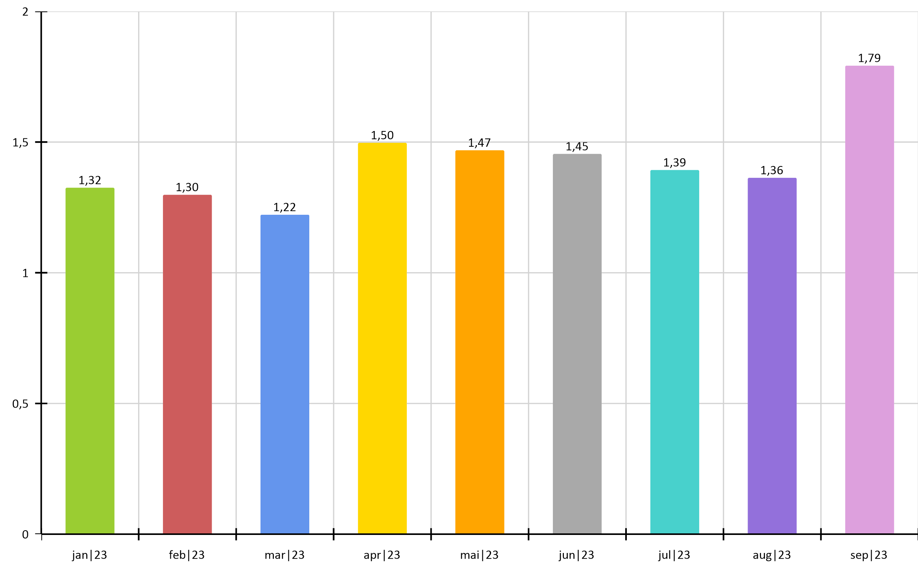
Utvikling i rentebindingstid
Utvikling i rentebindingstid
Kommentar
Rentebindingstid er målt ved utløpet av hver måned i rapporteringsperioden. Den venstre aksen angir rentebindingstid i antall år. Utvikling i rentebinding er beregnet eksklusiv rentebytteavtaler med fremtidig oppstart. Se side 3 for beregninger inklusiv fremtidige rentebytteavtaler.
9
Farsund - Forvaltning av gjeldsportefølje og finansieringsavtaler - Rapport 2023

Slide 10
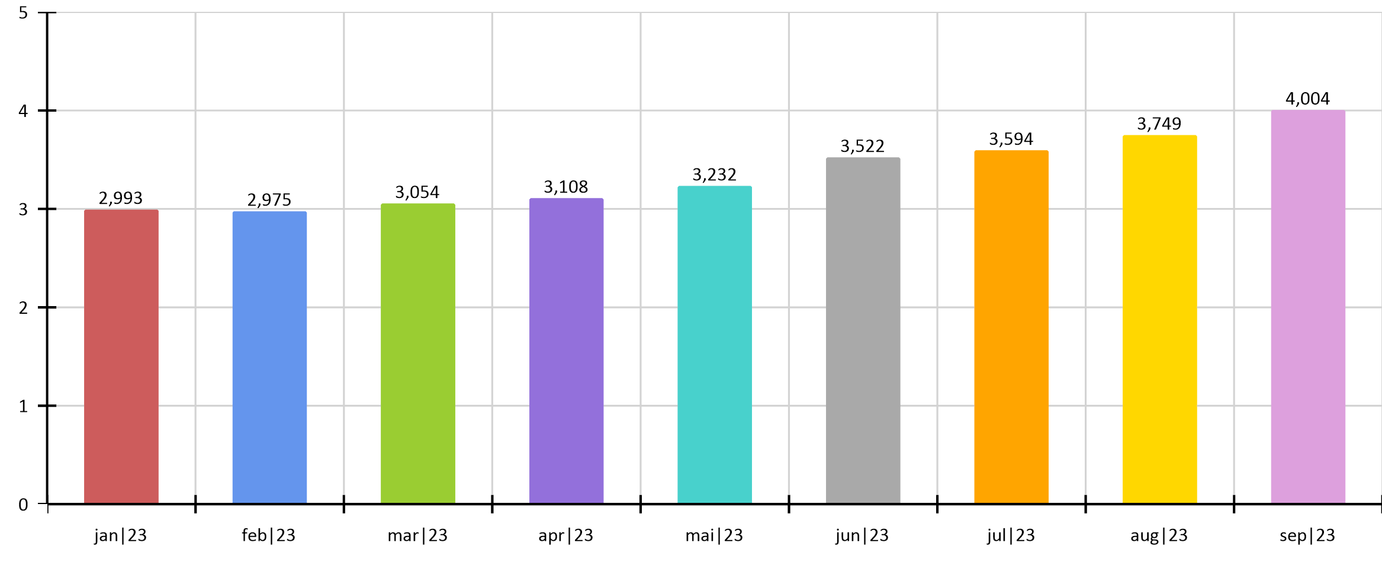
Utvikling gjennomsnittsrente
Utvikling i gjennomsnittsrente
Kommentar
Vektet gjennomsnittsrente er målt ved utløpet av hver måned i rapporteringsperioden. Den venstre aksen angir gjennomsnittsrente i %.
Porteføljen og markedsrenter | (Rentene er justert for kredittmargin (påslag), og indikerer derfor faktiske lånerenter for angitt løpetid)
Vektet gjennomsnittsrente | P.T.KBN | Norges Bank (foliorenten/styringsrenten) | 3 MND | 6 MND | 12 MND | 3 År | 5 År
4,00 % | 5,40 % | 4,25 % | 4,75 % | 5,14 % | 5,12 % | 5,15 % | 5,08 %
Markedsrenter og porteføljens betingelser | Ved utløpet av rapporteringsperioden
10
Farsund - Forvaltning av gjeldsportefølje og finansieringsavtaler - Rapport 2023

Slide 11
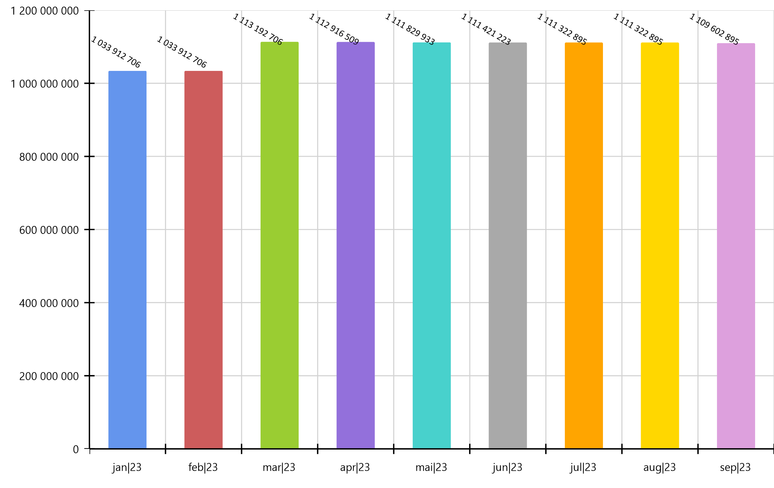
Utvikling i lånegjeld
Utvikling lånegjeld
Kommentar
Lånegjeld er målt ved utgangen av hver måned i rapporteringsperioden. Den venstre aksen angir lånegjeld i kroner.
11
Farsund - Forvaltning av gjeldsportefølje og finansieringsavtaler - Rapport 2023

Slide 12
Opptak av nye lån og refinansieringer i perioden
Ny långiver
Dato
Beløp
Rente
Forfall/renteregulering
Lånenummer
Kommentar
DNB
23.01.2023
98 000 000
3,383
21.04.2023
NO0012818014
Refinansiering av NO0010920721. Lånet ble refinansiert som 3 mnd sertifikat med bakgrunn i forfallsstruktur og at kredittmarginene og etterspørsel i sertifikatmarkedet er tilbake på normale nivåer.
SpareBank 1 Markets
15.03.2023
130 000 000
3,393
15.06.2023
NO0012866666
Refinansiering av NO0012707530 (NOK 64 mill.) og nytt låneopptak (NOK 66 mill.). 3 mnd sertifikat ble valgt med bakgrunn i kredittmarginene. Planen er å inngå et obligasjonslån på refinansieringen i april eller på refinansieringen av dette lånet i juni 2023.
Husbanken
16.03.2023
15 000 000
3,391
01.04.2053
11545848
KBN
21.04.2023
98 000 000
3,990
21.04.2027
20230101
Refinansiering av NO0012818014. 4-års fast ble valgt for å øke fastrenteandelen og rentebindingstiden til gjeldsporteføljen. 4-års løpetid for å få tilbud fra KBN.
KBN
15.06.2023
130 000 000
5,400
16.06.2053
20230157
Refinansiering av NO0012866666 – avdrag (NOK 81 mill.) og låneopptak 2023 (NOK 66 mill.). PT rente ble valgt med bakgrunn i kredittmarginene og forfallsstrukturen.
KLP
18.09.2023
107 000 000
5,320
18.03.2026
8317.62.70880
Refinansiering av deler av 20210068.
SpareBank 1 Markets
18.09.2023
100 000 000
4,890
18.09.2028
NO0013019877
Refinansiering av deler av 20210068.
12
Farsund - Forvaltning av gjeldsportefølje og finansieringsavtaler - Rapport 2023

Slide 13
Forfall og rentereguleringer i perioden
Ny långiver
Dato
Beløp
Rente
Forfall/renteregulering
Lånenummer
Kommentar
SpareBank 1 Markets
22.01.2021
98 000 000
3,485
23.01.2023
NO0010920721
SpareBank 1 Markets
21.09.2022
64 000 000
3,800
15.03.2023
NO0012707530
DNB
23.01.2023
98 000 000
3,383
21.04.2023
NO0012818014
SpareBank 1 Markets
15.03.2023
130 000 000
3,393
15.06.2023
NO0012866666
KBN
17.03.2021
207 000 000
4,290
18.09.2023
20210068
13
Farsund - Forvaltning av gjeldsportefølje og finansieringsavtaler - Rapport 2023

Slide 14
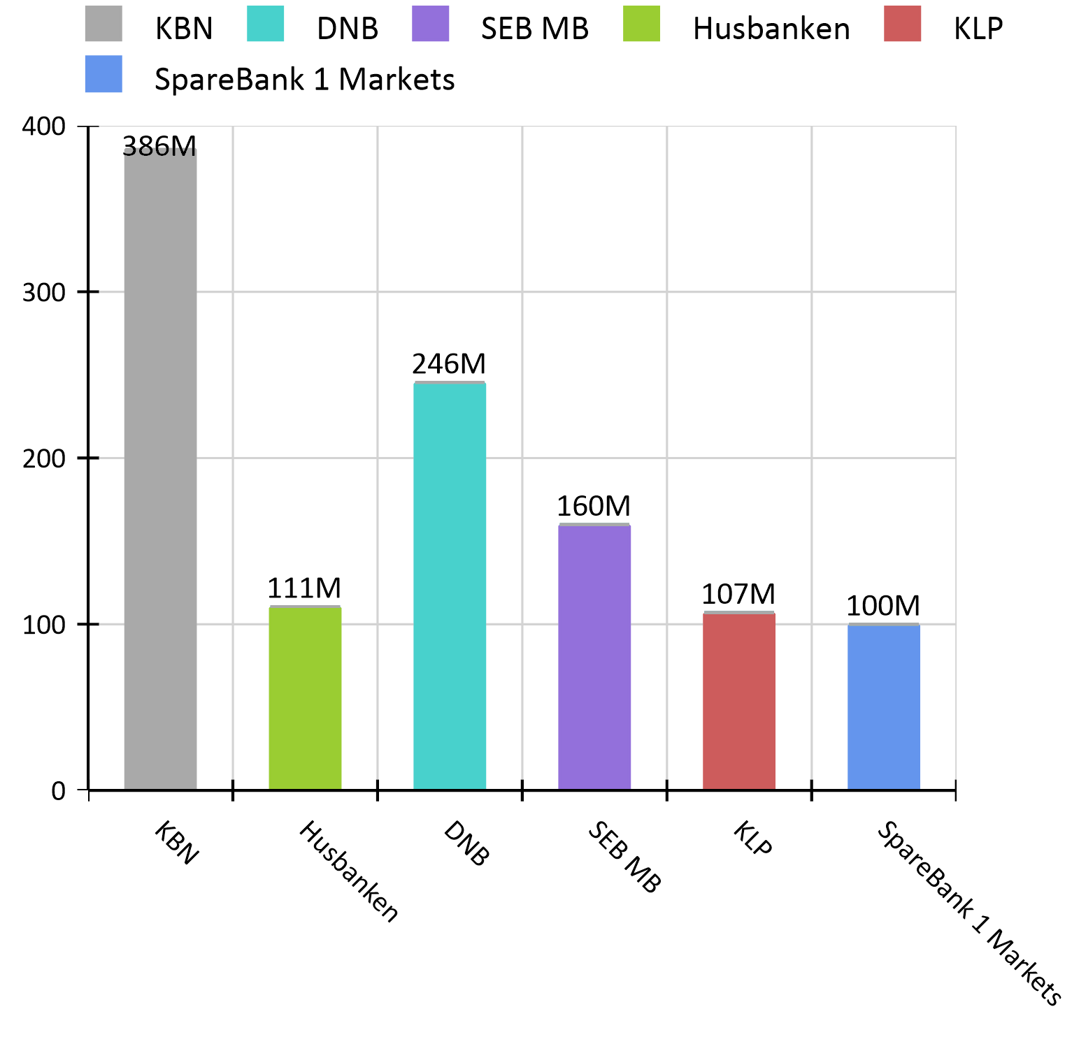
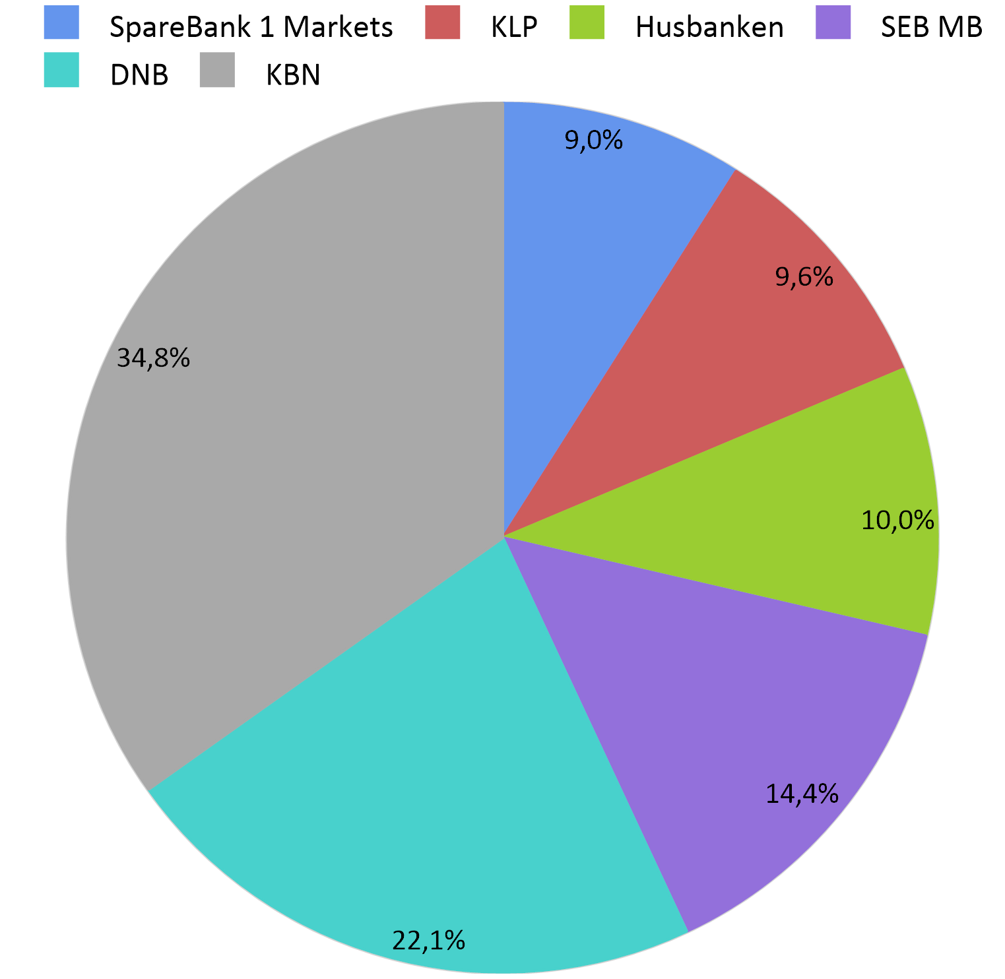
Motpartsoversikt lån
Motpartsoversikt i prosent
Motpartsoversikt i NOK
14
Farsund - Forvaltning av gjeldsportefølje og finansieringsavtaler - Rapport 2023

Slide 15
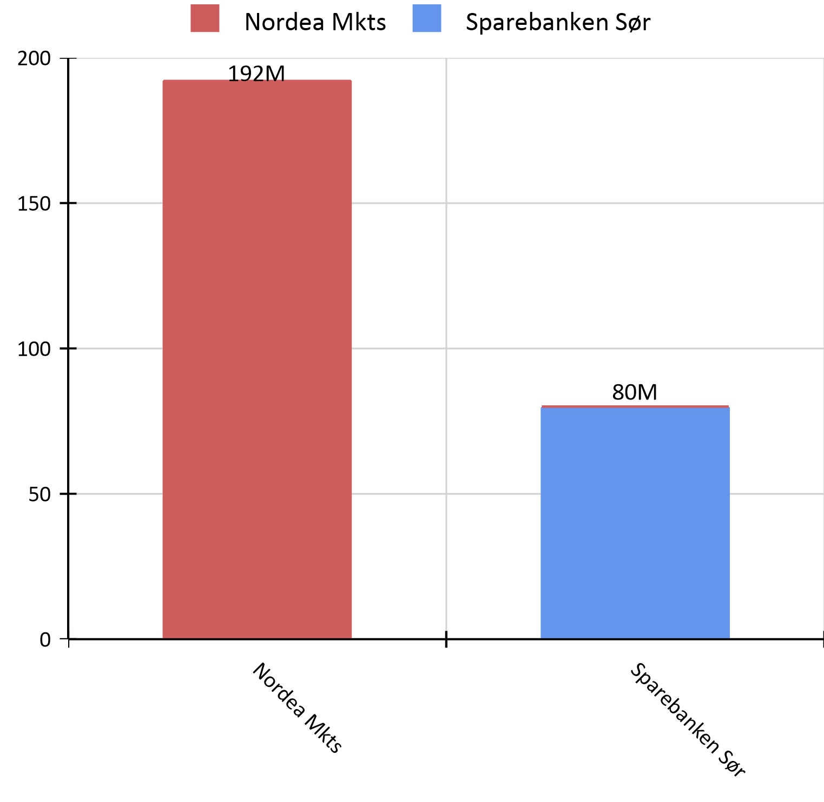
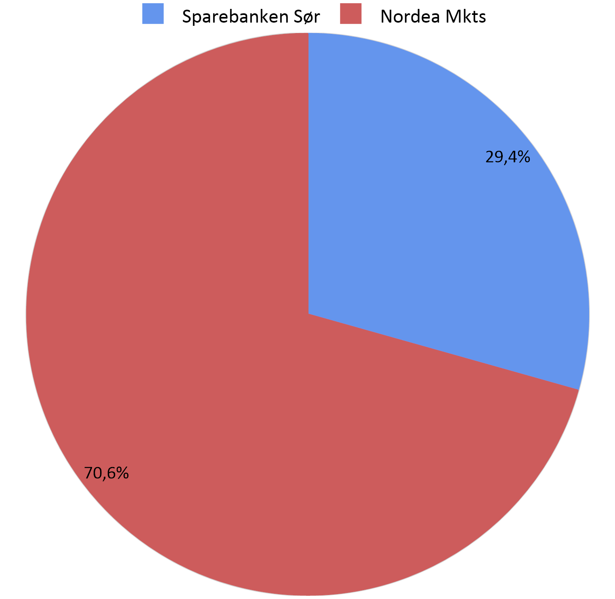
Motpartsoversikt rentebytteavtaler
Motpartsoversikt i prosent
Motpartsoversikt i NOK
15
Farsund - Forvaltning av gjeldsportefølje og finansieringsavtaler - Rapport 2023

Slide 16
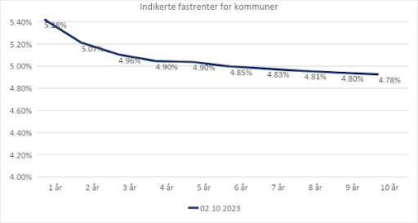
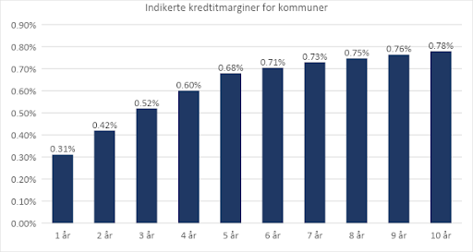
Markedskommentar
Norges Bank satt opp styringsrenten med 0,25 prosentpoeng til 4,25 prosent ved rentemøtet i september. Hevingen begrunnes blant annet i inflasjonstall som fortsatt er over målet, stramt arbeidsmarked og vekst i norsk økonomi. Dette var ikke uventet i markedet, som i stor grad var samlet rundt forventingen om renteoppgang. Mer overraskende var uttalelsen om at renten trolig vil heves igjen, da mest sannsynlig i desember. På forhånd var markedet delt i sine forventninger, men flere hadde ventet at sentralbanken ville signalisere at toppen var nådd på 4,25 prosent. Om Norges Bank setter renten videre opp i desember eller ikke vil i stor grad avhenge av fremtidige nøkkeltall.
Den totale inflasjonen (KPI) for august endte på 4,8 prosent, noe som var markant lavere enn konsensusforventningen på 5,4 prosent. Dette skylles i stor grad store fall i strømprisene i august. Kjerneinflasjonen (KPI-JAE), som Norges Bank i hovedsak styrer etter, endte på 6,3 prosent og er dermed fortsatt klart over målet. Senere i september viste BNP-tall for juli en liten oppgang i aktiviteten for fastlands Norge, med en vekst på 0,2 prosent. Dette er litt høyere enn det Norges Bank la til grunn i junirapporten. Videre viste ferske tall fra NAV at arbeidsledigheten i Norge sank i september. Denne ligger nå på 1,8 prosent, ned fra 1,9 prosent i august. Fremover vil utviklingen i disse nøkkeltallene bli avgjørende for om Norges Bank ser behovet for ytterligere en renteheving eller ikke.
I USA holdt FED styringsrenten uendret under septembermøtet. Dette var i stor grad forventet fra markedet. Den amerikanske sentralbankens foretrukne mål på prisveksten, PCE-inflasjonen, endte på 3,5 prosent i august. Dette er en liten økning sammenlignet med juli måned, men var forventet i markedet. Ellers i USA begynner presset i arbeidsmarkedet å avta og lønnsveksten viser tegn til å svekkes. Markedet er dermed fortsatt delt i sine forventninger om rentetoppen er nådd eller ikke. FED på sin side utelukker ikke en ytterligere renteheving før utgangen av året, men signaliserer at dette vil avhenge av fremtidige nøkkeltall. I likhet med Norges Bank valgte den europeiske sentralbanken også å sette opp styringsrenten under sitt rentemøte denne måneden. På tampen av september ble det publisert inflasjonstall som viser en kjerneinflasjon på 4,5 prosent i eurosonen. På forhånd var denne forventet å ende på 4,8 prosent. Dette styrker markedet i troen på at denne månedens heving var den siste fra ECB.
3 mnd. Nibor startet i sepember på 4,73 %, og endte på 4,82 % ved månedsslutt. Fastrenter ved månedsslutt; 3 år: 4,96 %, 5 år: 4,90 % og 10 år: 4,78 %. Marginpåslaget mot 3 mnd. Nibor for FRN obligasjoner (flytende rente) er som følger: 2 år på 0,42 %, 3 år på 0,52 %, 5 år på 0,68 %, og 10 år på 0,78 %. Indikerte sertifikatrenter; 3 mnd.: 4,82 %, 6 mnd.: 5,25 % og 12 mnd. på 5,35 %.
Kilde: Bergen Capital Management AS / Norges Bank / Infront, 2. oktober 2023
16
Farsund - Forvaltning av gjeldsportefølje og finansieringsavtaler - Rapport 2023

Slide 17
Ordliste, forklaringer og beregninger
Deflasjon er reduksjon i det generelle prisnivået på varer og tjenester. Det motsatte av deflasjon er inflasjon.
Derivatvolum er en betegnelse på beholdning av derivat i % av samlet gjeld. Et derivat er et verdipapir der verdi avhenger av et underliggende aktivum på et fremtidig tidspunkt. F.eks. rentebytteavtale eller FRA.
Durasjon er den vektede gjennomsnittstiden til renteregulering på et lån beregnet ut fra nåverdien på fremtidige kontantstrømmer. Durasjon måler prissensitivitet til et lån med hensyn til endringer i renten. Durasjonen til en fastrenteobligasjon er den tid det i gjennomsnitt tar før kontantstrømmene (renter og hovedstol) forfaller til betaling. Durasjonen (egentlig modifisert durasjon) gir i tillegg uttrykk for hvor følsom verdien av obligasjonen er for endringer i rentenivået, og forteller hvor mange prosent verdien av obligasjonen vil gå ned med dersom markedsrentene stiger med ett prosentpoeng. Lang durasjon betyr at obligasjonsverdien er følsom for renteendringer. Durasjon baseres på beregning av markedsverdi, rentebinding er mer kontantstrømbasert og antas å være mer egnet som risikomål i offentlig sektor.
Fastrente er definert som gjeldsbrevlån eller obligasjoner som har gjenværende rentebinding på over ett år.
Finansreglement gir en samlet oversikt over fullmakter, rammer og retningslinjer for finansforvaltningen. Det fastsetter rammene for en forsvarlig og hensiktsmessig finansiell risikoprofil.
Flytende rente er definert som gjeldsbrevlån, sertifikat og obligasjoner som har gjenværende rentebinding under ett år.
Forfallsdato er den spesifikke dagen en inn- eller utbetaling skal skje på (betalingsfrist).
Gjeldsbrevlån er den mest benyttede låneformen i bankene. Lån blir knyttet til et gjeldsbrev. Det er et dokument hvor låntaker erklærer å skylde penger. I gjeldsbrevet står det bestemmelser som regulerer forholdet mellom låntaker og långiver. Kommunalbanken og KLP Kommunekreditt utsteder gjeldsbrevlån med flytende – og fastrente samt gjeldsbrevlån med sertifikat og obligasjonsvilkår.
Inflasjon er vedvarende vekst i det generelle prisnivået. Inflasjon måles vanligvis ved veksten i konsumprisene. Norges Banks operative gjennomføring av pengepolitikken rettes inn mot lav og stabil inflasjon. Det operative målet for pengepolitikken er en årsvekst i konsumprisene som over tid er nær 2,5 prosent.
Kapitalbinding er volumveid gjennomsnitt av gjenværende tid frem til forfallstidspunktet for et gjeldsbrevlån, sertifikat eller obligasjon. F.eks. vil et 3 måneders sertifikat ha 0,25 i kapitalbinding på oppstartstidspunktet.
Konsumprisindeksen (KPI) er et mål for prisnivået til konsumprodukter og viser prisutviklingen på varer og tjenester som private husholdninger etterspør. Den prosentvise endringen i KPI brukes ofte som et generelt mål for inflasjon i en økonomi.
Kredittmargin (spread) er rentedifferansen mellom kredittobligasjonen og swaprente med samme løpetid. I det norske markedet benyttes swaprenten som målestokk, mens man i Euromarkedet noen ganger benytter statsrenten.
Kredittrisiko er risiko for at motpart ikke oppfyller sine forpliktelser. I et låneforhold består kredittrisikoen i at låntager ikke oppfyller låneavtalen.
Kupongrente er den faste renten på obligasjoner ved utstedelsestidspunktet. Når det generelle rentenivået synker vil en gitt kupongrente bli mer attraktiv og kursen på obligasjonen vil stige. Når det generelle rentenivået stiger blir effekten motsatt.
17
Farsund - Forvaltning av gjeldsportefølje og finansieringsavtaler - Rapport 2023

Slide 18
ISIN (lånenummer) er et nummer som brukes for å identifisere ulike verdipapirer, inkludert gjeldspapir, aksjer, opsjoner, derivater og rentederivater.
Markedskommentar er beskrivelse av dagens økonomiske situasjon og den fremtidige situasjonen basert på tolkninger av tilgjengelig informasjon. Uttalelsene reflekterer oppfatninger på det tidspunktet de ble laget, og BCM forbeholder seg retten til å endre oppfatninger uten forvarsel.
Markedsrisiko er risiko for potensielt tap i form av redusert markedsverdi som følge av prisfluktuasjoner i finansielle markeder.
Motpartsrisiko er forstått å være den type og grad av risiko forbundet med hver part i en avtalefestet ordning og risiko for at den andre parten opprettholder sine forpliktelser. For lån antas motpartsrisikoen for låntager å være lav. For rentebytteavtaler må motpartsrisiko vurderes ved kontraktsinngåelse.
Nibor (Norwegian Interbank Offered Rate) er en samlebetegnelse på norske pengemarkedsrenter med ulike løpetider, som skal gjenspeile rentenivået som långiver krever for et usikret utlån i norske kroner med levering om to dager, «spot».
Nøkkeltall anvendes innen økonomi for å sammenligne selskaper eller organisasjoner og deres virksomhet. Nøkkeltall som er fremhevet i rapporten antas å være spesielt viktig for den aktuelle kommune eller kunde.
Obligasjon er et standardisert omsettelig lån med opprinnelig løpetid på minst ett år. Betingelsene ved et obligasjonslån, slik som løpetid, rente, utbetalingsdatoer og eventuelle rentereguleringer avtales ved utstedelsen av obligasjonen.
Oppgjørsrisiko er risiko for tap og likviditetsproblemer i forbindelse med avregnings- og oppgjørsfunksjonene. Oppgjørsrisiko omfatter kredittrisiko, likviditetsrisiko, juridisk risiko og operasjonell risiko. Risikoen som oppstår i et betalingssystem.
Oslo børs er Norges eneste regulerte markedsplass for omsetning av aksjer, egenkapitalbevis og andre verdipapirer, som derivater og obligasjoner.
P.a. rente er en enkel beregning for å vise forventet rentekostnad de neste 12 månedene. Beregnet som restgjeld x kupong.
P.t rente er en rente med kort renteregulering (vanligvis 14 dager) som vanligvis følger långivers innlånskostnader. Den følger også utviklingen i de korte pengemarkedsrentene og endres i takt med disse.
Påløpte renter viser akkumulerte, ikke betalte renter for det aktuelle lånet på rapporteringstidspunkt. Påløpte renter pr. 31. desember er således det rentebeløpet som skal anordnes til dette året. Påløpte renter i rapporten er beregnet med utgangspunkt i lånets stamdata. Husbanken har egne beregningsmetoder som ikke lar seg gjenskape på en enkel måte. Påløpte renter beregnet for Husbanklån kan derfor avvike noe. Påløpte renter er beregnet pr. t +1 på tilsvarende måte som for årsoppgaver.
Rapporteringsperiode er den aktuelle perioden som det rapporteres for. Rapporteringsdato og intervall er angitt på rapportens forside.
Refinansieringrisiko er risikoen for at lån som forfaller ikke får ny finansiering og dermed må innfris. For fylkeskommuner og kommuner gjenspeiles denne risikoen i stor grad i volatiliteten i kredittmarginen som kan endre seg ved hver refinansiering. Risikoen kan reduseres ved å forlenge løpetiden i låneporteføljen, og ha tilstrekkelig likviditet til å dekke forfall eller tilgang til andre former for kreditt.
Rentebetingelser er til enhver tid gjeldende betingelser knyttet til det enkelte lånet.
Rentebindingstid (i år) er volumvektet gjennomsnitt av gjenstående rentebindingstid for lån og rentebytteavtaler.
Rentebinding inklusive forwardkontrakter (i år) er volumvektet gjennomsnitt av gjenstående rentebindingstid for lån og rentebytteavtaler. Denne varianten av nøkkeltallet tar hensyn til rentebytteavtaler som har oppstart frem i tid.
18
Farsund - Forvaltning av gjeldsportefølje og finansieringsavtaler - Rapport 2023

Slide 19
Rentebytteavtale (også kjent som renteswap) er en finansiell avtale om å bytte rentebetingelser for en periode. Et eksempel er å gå fra flytende rente til fastrente på et lån.
Rentefølsomhet sier noe om hvor mye kursen på et rentefond endres ved renteendringer. Måler prisfølsomheten til et fond ved mindre parallelle endringer på rentekurven.
Rentekostnad er kostnaden ved å låne penger. Betegnelse på den delen av betalte renter som skal anordnes på det spesifikke året.
Renteregulering er endring av lånerenten en eller flere ganger i låneperioden. Ny rente settes i forhold til rentereguleringsklausulen i lånekontrakten.
Renterisiko kan deles i markedsbasert- og kontantstrømbasert risiko. Markedsbasert renterisiko er risiko for potensielt tap i form av redusert markedsverdi som følge av endringer i renten. Kontantstrømbasert risiko er risiko før økte rentekostnader ved økninger i det generelle rentemarkedet.
Sertifikat er et rentebærende papir i likhet med obligasjoner. Forskjellen mellom papirene er at sertifikat har maksimal løpetid på ett år.
Stamdataoversikt viser en oppsummering av utvalgte sentrale betingelser og forutsetninger for de ulike lån, sertifikat og obligasjoner.
Styringsrenten er Norges Banks sentrale rente i utøvelsen av pengepolitikken. I Norge er dette representert ved foliorenten.
Swap (rentebytteavtale) er en avtale mellom to parter om å bytte fremtidige kontantstrømmer. For eksempel kan den ene parten betale den andre flytende rente, mens den selv mottar fast rente eller omvendt.
Tillitsmann i et obligasjonslån er en fellesrepresentant for obligasjonseierne hvis hovedoppgave er å ivareta deres interesser og rettigheter overfor låntaker. Tillitsmann i det norske markedet er vanligvis Nordic Trustee.
Total lånegjeld viser samlet lånegjeld som det rapporteres for. Samlet oversikt over lånene som inngår i rapporten finnes under kapittelet «stamdata».
Total rente er lånets gjeldende kupong, dvs. referanserente med tillegg av kredittmargin.
Valutakurs er prisen på et lands valuta målt mot andre lands valuta, for eksempel norske kroner per euro.
Valutarisiko er risiko for potensielt tap i form av redusert markedsverdi som følge av fluktuasjoner i valutakursen.
Vektet gjennomsnittsrente er volumvektet gjennomsnitt av kupongrenter for lån og rentebytteavtaler.
Verdipapirsentralen (VPS) er en privat, selveiende institusjon, opprettet ved lov om verdipapirsentral, som driver et elektronisk rettighetsregister for aksjer, obligasjoner og andre finansielle instrumenter med i hovedsak norske utstedere.
19
Farsund - Forvaltning av gjeldsportefølje og finansieringsavtaler - Rapport 2023

Slide 20
Oversikt rentebetingelser og rentekostnader
Instrument
Ref. nr
Motpart
Beløp
Påløpte renter
Rente
Margin
Tot rente
P.a. rente
i % av gjeld
Hovedbok, Husbanken
Lån
11495680.10
Husbanken
367 211
-5 619
3,391
0,000
3,391
12 452
0,03 %
Lån
11520588.10
Husbanken
2 249 966
-18 070
3,377
0,000
3,377
75 981
0,20 %
Lån
11520588.40
Husbanken
2 285 351
-18 354
3,377
0,000
3,377
77 176
0,21 %
Lån
11520588.50
Husbanken
2 294 250
-18 426
3,377
0,000
3,377
77 477
0,21 %
Lån
11520595.30
Husbanken
2 354 033
-30 657
3,391
0,000
3,391
79 825
0,21 %
Lån
11524182
Husbanken
10 340 930
-134 673
3,391
0,000
3,391
350 661
0,93 %
Lån
11528856
Husbanken
3 892 861
-50 698
3,391
0,000
3,391
132 007
0,35 %
Lån
11532000
Husbanken
2 874 466
-30 189
3,391
0,000
3,391
97 473
0,26 %
Lån
11534851
Husbanken
6 034 991
-63 383
3,391
0,000
3,391
204 647
0,54 %
Lån
11537568
Husbanken
276 551
-3 602
3,391
0,000
3,391
9 378
0,02 %
Lån
11539819
Husbanken
11 911 522
-125 101
3,391
0,000
3,391
403 920
1,07 %
Lån
11541509
Husbanken
8 622 730
-131 935
3,391
0,000
3,391
292 397
0,78 %
Lån
11543243
Husbanken
13 433 439
-174 948
3,391
0,000
3,391
455 528
1,21 %
Lån
11544253
Husbanken
14 184 594
-184 730
3,391
0,000
3,391
481 000
1,28 %
Lån
11545146
Husbanken
14 500 000
-188 838
3,391
0,000
3,391
491 695
1,31 %
Lån
11545848
Husbanken
15 000 000
-247 733
3,391
0,000
3,391
508 650
1,35 %
110 622 895
-1 426 953
3 750 266
9,97 %
Instrument
Ref. nr
Motpart
Beløp
Påløpte renter
Rente
Margin
Tot rente
P.a. rente
i % av gjeld
Hovedbok, KLP
Lån
8317.62.70880
KLP
107 000 000
-205 559
4,750
0,570
5,320
5 692 400
9,64 %
107 000 000
-205 559
5 692 400
9,64 %
Instrument
Ref. nr
Motpart
Beløp
Påløpte renter
Rente
Margin
Tot rente
P.a. rente
i % av gjeld
Hovedbok, Kommunalbanken
Lån
20150409
KBN
58 480 000
-76 999
2,370
0,000
2,370
1 385 976
5,27 %
Lån
20210186
KBN
100 000 000
-554 639
4,690
0,180
4,870
4 870 000
9,01 %
Lån
20230101
KBN
98 000 000
-1 737 867
3,990
0,000
3,990
3 910 200
8,83 %
Lån
20230157
KBN
130 000 000
-1 915 808
5,400
0,000
5,400
7 020 000
11,72 %
386 480 000
-4 285 312
17 186 176
34,83 %
20
Farsund - Forvaltning av gjeldsportefølje og finansieringsavtaler - Rapport 2023

Slide 21
Instrument
Ref. nr
Motpart
Beløp
Påløpte renter
Rente
Margin
Tot rente
P.a. rente
i % av gjeld
Hovedbok, Swap 16.12.2027
Swap
1859323/2997260
Nordea Mkts
125 000 000
-123 003
2,725
0,000
2,725
3 406 250
11,27 %
Swap
1859323/2997260
Nordea Mkts
-125 000 000
214 410
4,750
0,000
4,750
-5 937 500
-11,27 %
Swap
109893
Sparebanken Sør
80 000 000
-58 933
1,560
0,000
1,560
1 248 000
7,21 %
Swap
109893
Sparebanken Sør
-80 000 000
179 822
4,760
0,000
4,760
-3 808 000
-7,21 %
0
212 295
-5 091 250
0,00 %
Instrument
Ref. nr
Motpart
Beløp
Påløpte renter
Rente
Margin
Tot rente
P.a. rente
i % av gjeld
Hovedbok, Swap 23.05.2025
Swap
1683410/2452785
Nordea Mkts
67 375 000
-90 507
1,240
0,000
1,240
835 450
6,07 %
Swap
1683410/2452785
Nordea Mkts
-67 375 000
344 511
4,720
0,000
4,720
-3 180 100
-6,07 %
0
254 004
-2 344 650
0,00 %
Instrument
Ref. nr
Motpart
Beløp
Påløpte renter
Rente
Margin
Tot rente
P.a. rente
i % av gjeld
Hovedbok, Verdipapirmarkedet
Lån
NO0011097347
DNB
124 500 000
-270 967
4,750
0,147
4,897
6 096 765
11,22 %
Lån
NO0012472515
DNB
121 000 000
-296 551
4,760
0,430
5,190
6 279 900
10,90 %
Lån
NO0012517582
SEB MB
160 000 000
-907 922
4,690
0,293
4,983
7 972 000
14,42 %
Lån
NO0013019877
SpareBank 1 Markets
100 000 000
-176 583
4,890
0,000
4,890
4 890 000
9,01 %
505 500 000
-1 652 024
25 238 665
45,56 %
Total:
1 109 602 895
-7 103 549
44 431 607
100,00 %
21
Farsund - Forvaltning av gjeldsportefølje og finansieringsavtaler - Rapport 2023

Slide 22
Stamdataoversikt
Navn
Ref. nr
Forf. dato
Restgjeld
i % av gjeld
Tot rente
Rentereg.dato
Hovedbok, Husbanken
Farsund - Husbanken - Flytende rente
11495680.10
01.10.2029
367 211
0,03 %
3,391
01.11.2023
Farsund - Husbanken - Flytende rente
11520588.10
01.04.2037
2 249 966
0,20 %
3,377
01.11.2023
Farsund - Husbanken - Flytende rente
11520588.40
01.07.2037
2 285 351
0,21 %
3,377
01.11.2023
Farsund - Husbanken - Flytende rente
11520588.50
01.10.2037
2 294 250
0,21 %
3,377
01.11.2023
Farsund - Husbanken - Flytende rente
11520595.30
01.11.2037
2 354 033
0,21 %
3,391
01.11.2023
Farsund - Husbanken - Flytende rente
11524182
01.05.2038
10 340 930
0,93 %
3,391
01.11.2023
Farsund - Husbanken - Flytende rente
11528856
01.05.2039
3 892 861
0,35 %
3,391
01.11.2023
Farsund - Husbanken - Flytende rente
11532000
01.06.2040
2 874 466
0,26 %
3,391
01.11.2023
Farsund - Husbanken - Flytende rente
11534851
01.06.2041
6 034 991
0,54 %
3,391
01.11.2023
Farsund - Husbanken - Flytende rente
11537568
01.05.2042
276 551
0,02 %
3,391
01.11.2023
Farsund - Husbanken - Flytende rente
11539819
01.06.2043
11 911 522
1,07 %
3,391
01.11.2023
Farsund - Husbanken - Flytende rente
11541509
01.04.2044
8 622 730
0,78 %
3,391
01.11.2023
Farsund - Husbanken - Flytende rente
11543243
01.05.2045
13 433 439
1,21 %
3,391
01.11.2023
Farsund - Husbanken - Flytende rente
11544253
01.05.2051
14 184 594
1,28 %
3,391
01.11.2023
Farsund - Husbanken - Flytende rente
11545146
01.05.2052
14 500 000
1,31 %
3,391
01.11.2023
Farsund - Husbanken - Flytende rente
11545848
01.04.2053
15 000 000
1,35 %
3,391
01.11.2023
110 622 895
9,97 %
3,390
Navn
Ref. nr
Forf. dato
Restgjeld
i % av gjeld
Tot rente
Rentereg.dato
Hovedbok, KLP
Farsund - KLP - PT
8317.62.70880
18.03.2026
107 000 000
9,64 %
5,320
18.12.2023
107 000 000
9,64 %
5,320
Navn
Ref. nr
Forf. dato
Restgjeld
i % av gjeld
Tot rente
Rentereg.dato
Hovedbok, Kommunalbanken
Farsund - KBN - Fast - 10.09.25
20150409
10.09.2040
58 480 000
5,27 %
2,370
10.09.2025
Farsund - KBN - FRN 21/24
20210186
21.05.2024
100 000 000
9,01 %
4,870
21.11.2023
Farsund - KBN - Fast - 21.04.27
20230101
21.04.2027
98 000 000
8,83 %
3,990
Farsund - KBN - PT
20230157
16.06.2053
130 000 000
11,72 %
5,400
386 480 000
34,83 %
4,447
Navn
Ref. nr
Forf. dato
Restgjeld
i % av gjeld
Tot rente
Rentereg.dato
Hovedbok, Swap 16.12.2027
Farsund - Swap - 16.12.27
1859323/2997260
16.12.2027
125 000 000
11,27 %
2,725
16.12.2027
22
Farsund - Forvaltning av gjeldsportefølje og finansieringsavtaler - Rapport 2023

Slide 23
Navn
Ref. nr
Forf. dato
Restgjeld
i % av gjeld
Tot rente
Rentereg.dato
Hovedbok, Swap 16.12.2027
Farsund - Swap - 16.12.27
1859323/2997260
16.12.2027
-125 000 000
-11,27 %
4,750
18.12.2023
Farsund - Swap - 14.12.27
109893
14.12.2027
80 000 000
7,21 %
1,560
14.12.2027
Farsund - Swap - 14.12.27
109893
14.12.2027
-80 000 000
-7,21 %
4,760
14.12.2023
0
0,00 %
-INF
Navn
Ref. nr
Forf. dato
Restgjeld
i % av gjeld
Tot rente
Rentereg.dato
Hovedbok, Swap 23.05.2025
Farsund - swap - 23.05.25
1683410/2452785
23.05.2025
67 375 000
6,07 %
1,240
23.05.2025
Farsund - swap - 23.05.25
1683410/2452785
23.05.2025
-67 375 000
-6,07 %
4,720
23.11.2023
0
0,00 %
-INF
Navn
Ref. nr
Forf. dato
Restgjeld
i % av gjeld
Tot rente
Rentereg.dato
Hovedbok, Verdipapirmarkedet
Farsund - DNB - FRN 21/24
NO0011097347
16.09.2024
124 500 000
11,22 %
4,897
14.12.2023
Farsund - DNB - FRN 22/25
NO0012472515
14.03.2025
121 000 000
10,90 %
5,190
14.12.2023
Farsund - SEB - FRN 22/25
NO0012517582
20.08.2025
160 000 000
14,42 %
4,983
20.11.2023
Farsund - SB1M - Fast - 18.09.28
NO0013019877
18.09.2028
100 000 000
9,01 %
4,890
505 500 000
45,56 %
4,993
Total:
1 109 602 895
100,00 %
4,004
23
Farsund - Forvaltning av gjeldsportefølje og finansieringsavtaler - Rapport 2023

